Slide 1
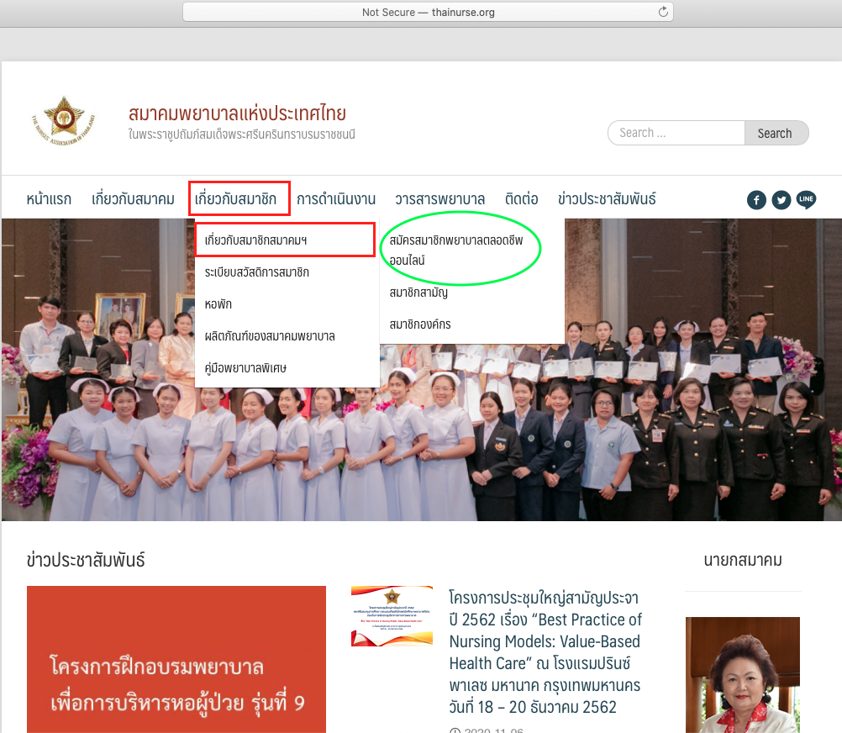
ขั้นตอนการสมัครสมาชิกพยาบาลตลอดชีพ
เข้าเว็บไซต์ www.thainurse.org >
เมนูเกี่ยวกับสมาชิก > เกี่ยวกับสมาชิกสมาคม > สมัครสมาชิกพยาบาลตลอดชีพออนไลน์

Slide 2
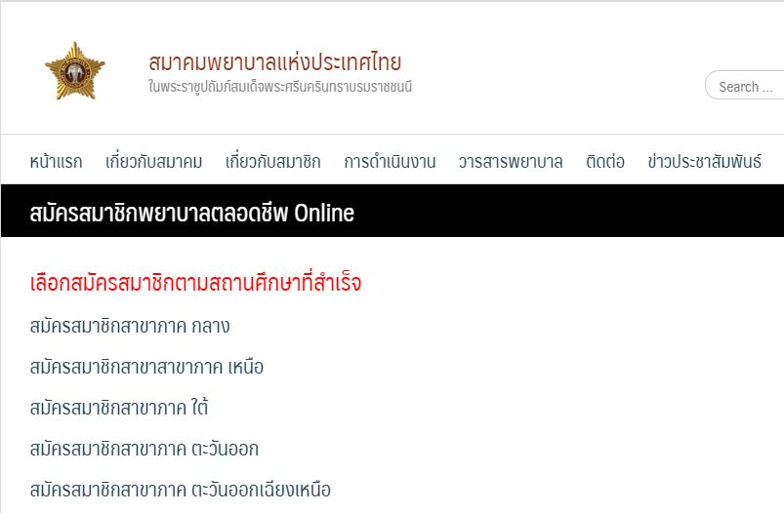
เลือกสมัครสมาชิก
ตามสถานศึกษาที่สำเร็จ

Slide 3
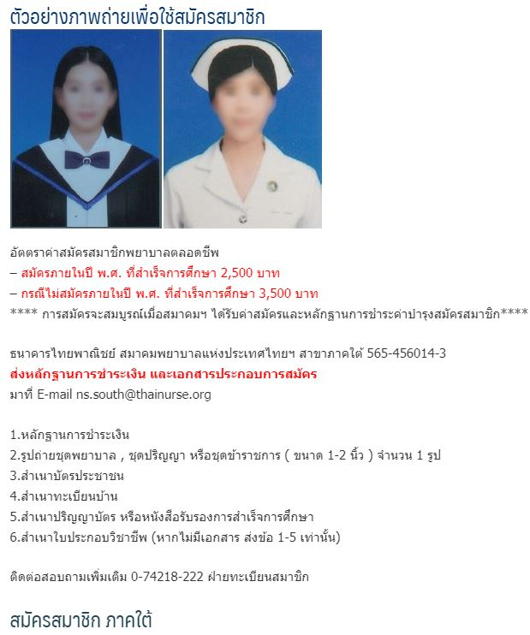

Slide 4
หลังจากกรอกข้อมูลส่ง ระบบจะส่งเมล์ตอบกลับเพื่อแจ้งให้ทราบว่าสมาคมพยาบาลได้รับข้อมูลการลงทะเบียนเรียบร้อยแล้ว
***แต่ยังไม่สมบูรณ์หากยังไม่ส่งเอกสารประกอบการสมัคร
ดังรายการต่อไปนี้
1.หลักฐานการชำระเงิน 2.รูปถ่ายชุดพยาบาล , ชุดปริญญา หรือชุดข้าราชการ 3.สำเนาบัตรประชาชน 4.สำเนาทะเบียนบ้าน 5.สำเนาปริญญาบัตร หรือหนังสือรับรองการจบการศึกษา 6.สำเนาใบประกอบวิชาชีพ (หากไม่มีเอกสาร ส่งข้อ 1-5 เท่านั้น ส่งที่อีเมล์ ns.south@thainurse.org

Slide 5
สมาคมพยาบาลแห่งประเทศไทยฯ สาขาภาคใต้ สามารถติดต่อสอบถามได้ที่ฝ่ายทะเบียนสมาชิก
E-mail : ns.south@thainurse.org
เบอร์ 0-74218-222

Slide 6
ช่องทางการส่งเอกสารประกอบการสมัครให้สาขาภาคใต้
1.ลงแผ่น CD ส่งทางไปรษณีย์
แยกเป็นโฟเดอร์รายละเอียดดังนี้
1.1 หลักฐานการชำระเงิน ของผู้สมัคร และของสาขาภาค 1.2 รูปถ่ายชุดพยาบาล , ชุดปริญญา หรือชุดข้าราชการ ( ขนาด 1-2 นิ้ว ) จำนวน 1 รูป 1.3 สำเนาบัตรประชาชน 1.4สำเนาทะเบียนบ้าน 1.5 สำเนาปริญญาบัตร หรือหนังสือรับรองการสำเร็จการศึกษา 1.6 สำเนาใบประกอบวิชาชีพ ( หากไม่มีเอกสาร ส่งข้อ 1.1-1.5 เท่านั้น )
หรือ
2.ส่งทาง Google Drive , One Drive หรือ Cloud เข้าอีเมล์สาขาภาคใต้ ( ns.south@thainurse.org )
แยกเป็นชื่อนักศึกษา เป็นโฟเดอร์รายละเอียดดังนี้
2.1 หลักฐานการชำระเงิน ของผู้สมัคร และของสาขาภาค 2.2 รูปถ่ายชุดพยาบาล , ชุดปริญญา หรือชุดข้าราชการ ( ขนาด 1-2 นิ้ว ) จำนวน 1 รูป 2.3 สำเนาบัตรประชาชน 2.4สำเนาทะเบียนบ้าน 2.5 สำเนาปริญญาบัตร หรือหนังสือรับรองการสำเร็จการศึกษา 2.6 สำเนาใบประกอบวิชาชีพ ( หากไม่มีเอกสาร ส่งข้อ 2.1-2.5 เท่านั้น )

